Slide 1
Schede crc e diagramma delle classi
Francesco Poggi
fpoggi@cs.unibo.it
A.A. 2015-2016

Slide 2
Premessa
“As always, there is never a “correct” solution to any modelling problem. It’s more that some models are more precise, and more informative, than others. You may find your solutions differ slightly from the ones below, but these solutions demonstrate good practice in model building.”
[dal corso “The Models Are the Code - Executable UML”, prof. Paul Krause, University of Surrey]

Slide 3
Outline
Cosa vedremo oggi:
Analisi e progettazione
Schede CRC
Diagramma delle classi

Slide 4
Analisi vs. Progettazione
L’analisi modella i concetti chiave del dominio del problema.
La progettazione adatta il modello di analisi e lo completa affinché diventi implementabile.
In altre parole...
L’analisi è vicina al problema.
La progettazione è vicina alla soluzione.
Dal punto di vista di UML, non si usano primitive o diagrammi diversi, ma gli stessi tipi di diagramma con diversi livelli di dettaglio (i diagrammi di analisi sono più ‘astratti’ di quelli di progettazione).

Slide 5
Come procedere: Analisi
Estrarre un insieme di classi di analisi dalla specifica del problema (ne parleremo tra poco)
Ragionare su queste classi: quali attributi e quali operazioni devono fornire?
Stendere una mappa delle classi e delle loro relazioni.
Modellare la dinamica delle classi con i diagrammi di comportamento.
Procedere per raffinamenti successivi fino a quando il modello rappresenta efficacemente il dominio del problema.

Slide 6
Come procedere: Progettazione
Si parte dal modello di analisi che contiene classi abbastanza generiche, e lo si raffina.
I costrutti più astratti di UML vengono trasformati in altri più concreti che possono essere implementati in un linguaggio di programmazione OO.
Finalmente si considerano i vincoli di piattaforma e linguaggio, e i requisiti non funzionali.
Le classi di analisi si trasformano in classi di progettazione (non c’è corrispondenza 1 a 1)
Ancora una volta si procede per raffinamenti successivi.
Il risultato è un modello pronto per l’implementazione.

Slide 7
Come estrarre le classi di analisi
Una classe di analisi modella un concetto o entitàﾠdel problema: se la specifica dei casi d’uso è buona i concetti basilari sono già in evidenza.
I candidati più probabili sono nomi che compaiono nella specifica e nella documentazione.
Una ragione in più per tenere un glossario di progetto: le parole nel glossario sono spesso candidati ideali per diventare classi di analisi.
Le classi di analisi non sopravviveranno necessariamente alla progettazione.
Due metodi molto diffusi per trovare le classi di analisi:
analisi nome-verbo
analisi CRC

Slide 8
Analisi nome-verbo
Si analizza tutta la documentazione disponibile, selezionando nomi e verbi.
I nomi: (es: conto corrente) sono i potenziali candidati per divenire classi o attributi.
I ‘predicati nominali’: (es: numero del conto corrente) sono i potenziali candidati per divenire classi o attributi.
I verbi: (es: aprire) sono potenziali candidati a divenire responsabilità di classe.
Notate che ancora non parliamo di UML!

Slide 9
CRC cards
Le carte CRC sono state proposte da Kent Beck e Ward Cunningham nel 1989 come strumento didattico per insegnare la progettazione Object-Oriented.
Si tratta di un metodo di brainstorming iterativo che coinvolge sviluppatori, esperti, committenti.
Servono per definire le classi principali e le loro interazioni.
Classe, Responsabilità, Collaborazione:
Classe: gli oggetti più importanti
Responsabilità: compiti principali da eseguire
Collaborazioni: altri oggetti che cooperano per soddisfare una responsabilità
Si usano post-it divisi in tre sezioni chiamate proprio in questo modo.

Slide 10
CRC cards: esempio
Class name: | Superclass: |  | Subclasses:
Responsabilities |  | Collaborations

Slide 11
CRC cards: esempio
Class name: Padrone | Superclass: Persona |  | Subclasses:
Responsabilities |  | Collaborations
Invita |  | Invito, Persona, Lista
Compra |  | Denaro, Negozio, Cibo, ...
Pulisce_casa |  | Spugna, Straccio, ...
Le schede posizionate su un piano, e la loro vicinanza fisica rispecchia quella logica.

Slide 12
Esercizio Birreria
Compilare e discutere le schede CRC per rappresentare il seguente dominio:
Una birreria è frequentata dai clienti e dallo staff. In particolare, lo staff raccoglie gli ordini e consegna le birre. Si paga alla cassa (e lo staff può dare il resto se necessario). Il gestore del pub si occupa, oltre che del servizio, anche di controllare la disponibilità di ogni birra in frigo e, se necessario, aggiungerne altre.

Slide 13
Esercizio Birreria
Compilare e discutere le schede CRC per rappresentare il seguente dominio:
Una birreria è frequentata dai clienti e dallo staff. In particolare, lo staff raccoglie gli ordini e consegna le birre. Si paga alla cassa (e lo staff può dare il resto se necessario). Il gestore del pub si occupa, oltre che del servizio, anche di controllare la disponibilità di ogni birra in frigo e, se necessario, aggiungerne altre.

Slide 14
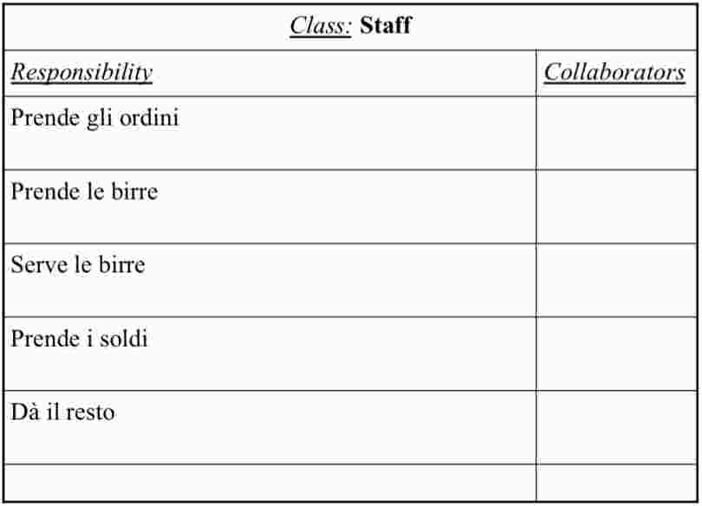
Esercizio Birreria: CRC staff

Slide 15
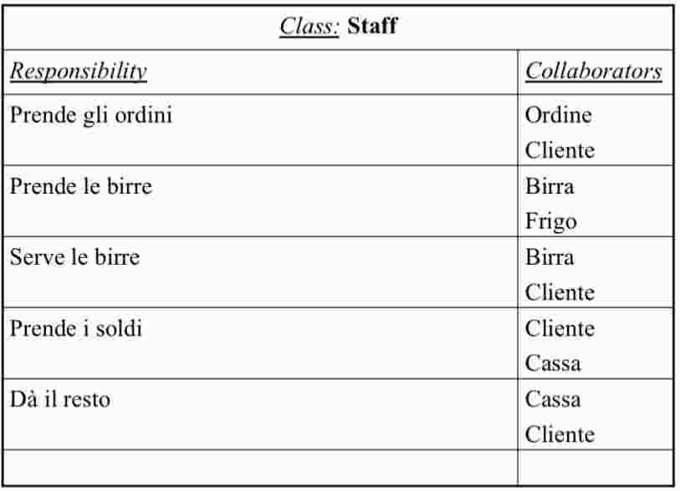
Esercizio Birreria: CRC staff

Slide 16
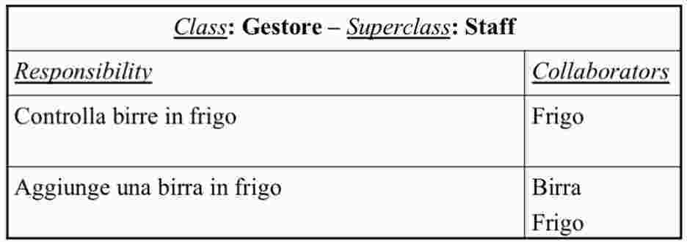
Esercizio Birreria: CRC gestore

Slide 17
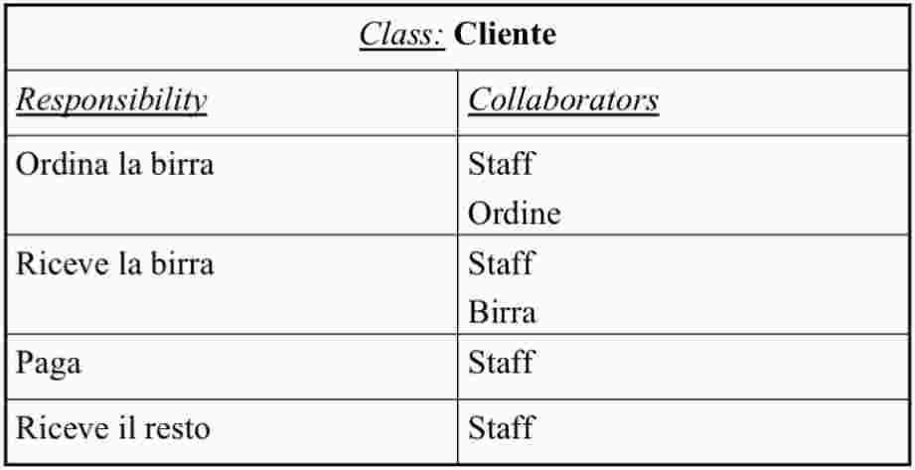
Esercizio Birreria: CRC cliente

Slide 18
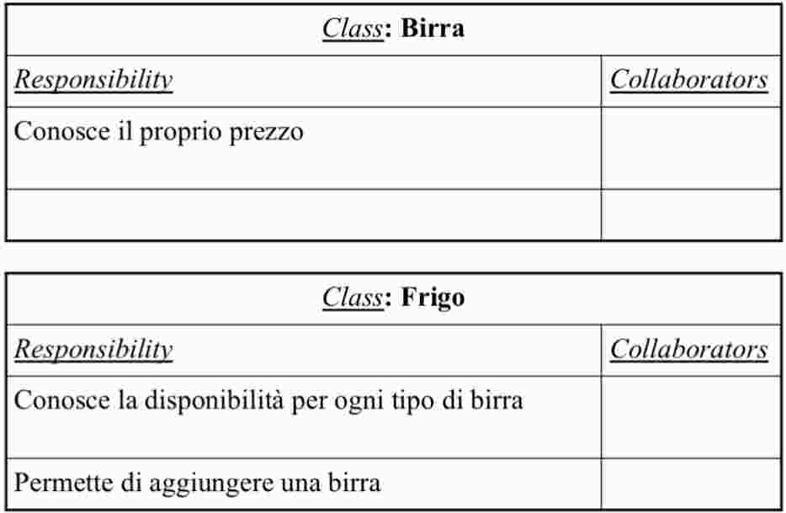
Esercizio Birreria: CRC birra e frigo
Altri collaboratori?

Slide 19
Esercizio Elezioni
Compilare e discutere le schede CRC per rappresentare il seguente dominio:
Un sistema di voto da remoto prevede due modalità: touch-screen o via tastiera. Ogni sistema permette di esprimere il proprio voto per le elezioni comunali, regionali e nazionali. Gli elettori per votare inseriscono nel sistema un codice che gli è stato fornito in precedenza e, se il codice è corretto e non ancora usato, il sistema mostra a video le possibili scelte. E l’elettore esprime la sua preferenza.

Slide 20
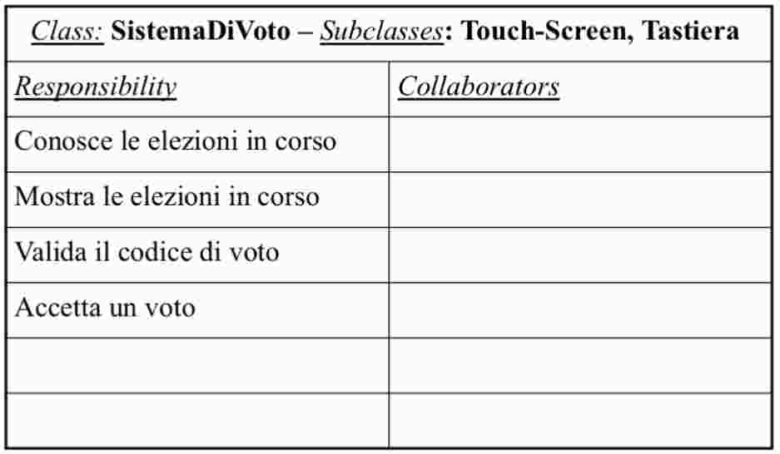
Esercizio Elezioni
Chi sono i collaborator?
Qualche altra responsability?

Slide 21
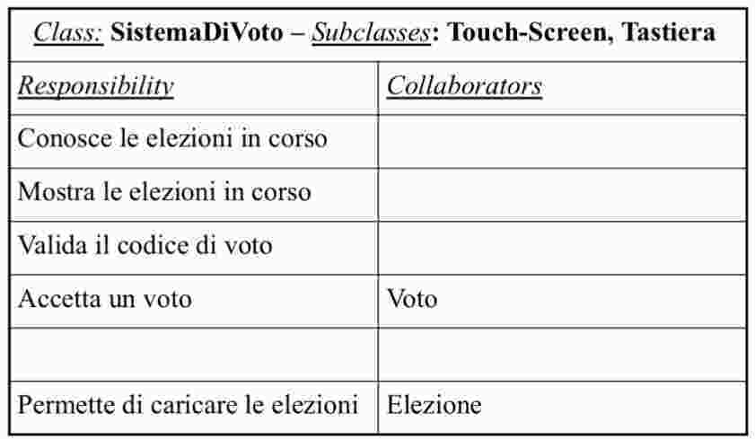
Esercizio Elezioni
Altri collaboratori?

Slide 22
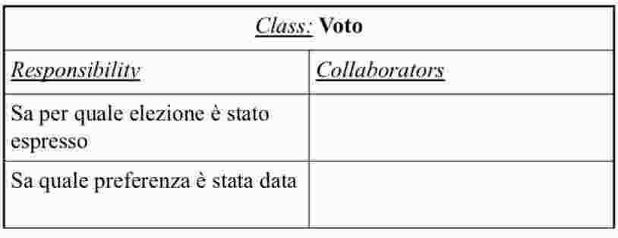
Esercizio Elezioni
Altri collaboratori o classi?

Slide 23
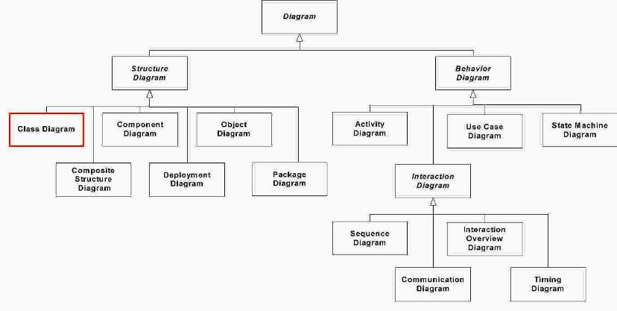
Diagramma delle classi

Slide 24
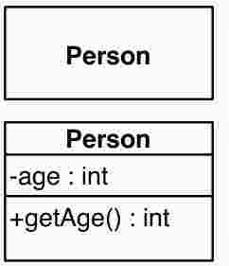
L’icona di Classe in UML
Ha una rappresentazione grafica in forma di un rettangolo diviso in tre parti
Le classi possono avere fino a 3 slot:
nome e l’eventuale stereotipo (in UpperCamelCase - obbligatorio)
attributi (in lowerCamelCase - opzionale)
operazioni (in lowerCamelCase - opzionale)
La stessa classe può apparire con diverse quantità di ornamenti in diagrammi diversi

Slide 25
Attributi e Operazioni: Signature
Attributo:
visibilità nome molteplicità:tipo=valoreIniziale
Operazione:
visibilità nome (nomeParametro:tipoParametro, . . . ):
tipoRestituito
Solo il nome è obbligatorio
Le classi di analisi solitamente contengono solo quelli più importanti (quelli che risultano evidenti dall’analisi del dominio), e spesso specificano solo il nome.
Assegnare un valore iniziale in una classe di analisi può evidenziare i vincoli di un problema.
Le classi di progettazione forniscono una specifica completa (implementabile) della classe e dei suoi attributi.

Slide 26
Attributi e Operazioni: Tipi di Visibilità
+ | public | ogni elemento che può accedere alla classe può anche accedere a ogni suo membro con visibilità pubblica
- | private | solo le operazioni della classe possono accedere ai membri con visibilità privata
# | protected | solo le operazioni appartenenti alla classe o ai suoi discendenti possono accedere ai membri con visibilità protetta
∼ | package | ogni elemento nello stesso package del- la classe (o suo sottopackage annidato) può accedere ai membri della classe con visibilità package

Slide 27
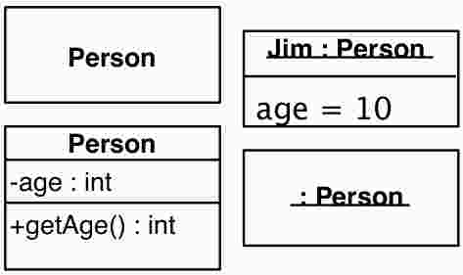
L’icona di Oggetto in UML
Le istanze delle classi (oggetti) hanno una notazione molto simile
Il titolo degli oggetti è sottolineato e del tipo ’nome: classe’, con nome opzionale.
Gli oggetti non hanno uno slot per le operazioni, possono definire valori per gli attributi.

Slide 28
Relazione tra Classe ed Oggetto
Si tratta di una dipendenza con stereotipo «instanceOf» (l’oggetto «istanzia» la classe).

Slide 29
Relazioni tra classi
Generalizzazione
Realizzazione
Associazione
Dipendenza
Aggregazione
Composizione

Slide 30
Generalizzazione
Mammal
Vertebrate
Relazione tassonomica tra un elemento più generale e uno che lo specifica.
La freccia parte dall’elemento specifico e punta verso quello più generale.
Si tratta dell’ereditarietà in UML.
Tra tutte le relazioni, questa è la più forte e vincolante.

Slide 31
Realizzazione
Catalog
Searchable
«interface»
+ Search()
Si tratta di una relazione semantica in cui il fornitore presenta una specifica, e il cliente la realizza (implementandola e eseguendola).
L’esempio canonico di realizzazione è quello in cui il fornitore è un’interfaccia, e il cliente è la classe che la implementa.

Slide 32
Associazione
Si tratta del tipo di relazione più generico: indica solo l’esistenza di collegamenti (link) tra le istanze delle classi.
Rappresenta l’abilità di un’istanza di mandare messaggi a un’altra istanza.
Può coinvolgere più di due classi e la stessa classe più di una volta.
Tra le relazioni è anche la più flessibile e la meno vincolante.

Slide 33
Associazione: ornamenti
Nome: opzionale.
Triangolo direzionale: opzionale. Specifica la direzione in cui leggere l’associazione (aumenta la leggibilità).
Ruoli: opzionali a ciascun estremo.
Molteplicità: opzionale a ciascun estremo.

Slide 34
Associazione: Navigabilità
Specifica se gli altri estremi dell’associazione possono sapere a quali istanze sono associati.
La freccia indica navigabilità.
La croce indica assenza di navigabilità.
La mancanza di entrambe significa navigabilità non specificata (tipico della fase di analisi).
Un oggetto di tipo Player sa in quali anni ha giocato, un oggetto di tipo Year non sa quali giocatori giocarono quell’anno.

Slide 35
Navigabilità: in pratica...
In pratica, si tende a non specificare la navigabilità di ogni estremo di ogni relazione.
Un metodo diffuso è il seguente:
non si usano le croci
l’assenza di frecce indica navigabilità in entrambe le direzioni
una freccia indica navigabilità in quella direzione e assenza di navigabilità nell’altra
Doppia navigabilità risulta indistinguibile da navigabilità non specificata, ma non è un problema in pratica

Slide 36
Dipendenza
Bibliotecario
«use»
«interface»
Ricerca
Una dipendenza è una forma più debole di relazione: tra un cliente ed un fornitore di servizio (es. tra classi e operazioni).
Due ruoli: supplier (fornitore) e client (cliente); entrambi possono essere insiemi di elementi.
La freccia va dal cliente verso il fornitore (e può essere indicato il tipo di dipendenza).
Una dipendenza significa che il cliente richiede il fornitore per la propria specifica o implementazione.
Il cliente dipende strutturalmente o semanticamente dal fornitore, e se la specifica del fornitore cambia può cambiare anche quella del cliente.

Slide 37
Aggregazione e Composizione
Si tratta di particolari forme di associazione che rappresentano la relazione whole-part (tutto-parte) tra un aggregato e le sue parti.
Aggregazione: relazione poco forte (a. le parti esistono anche senza il tutto; b. Le parti possono appartenere a più aggregazioni. Es. i computer e il loro cluster).
Composizione: relazione molto forte (le parti dipendono dal tutto e non possono esistere al di fuori di esso; es. le stanze e la casa).
Non è sempre semplice capire quale delle due modella meglio una situazione.

Slide 38
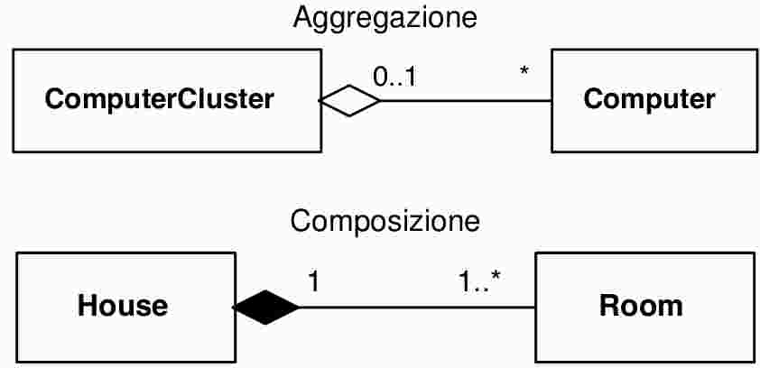
Aggregazione e Composizione: Notazione 1
Entrambe sono rappresentate da linee con un diamante (pieno o vuoto) vicino alla classe che rappresenta l’intero

Slide 39
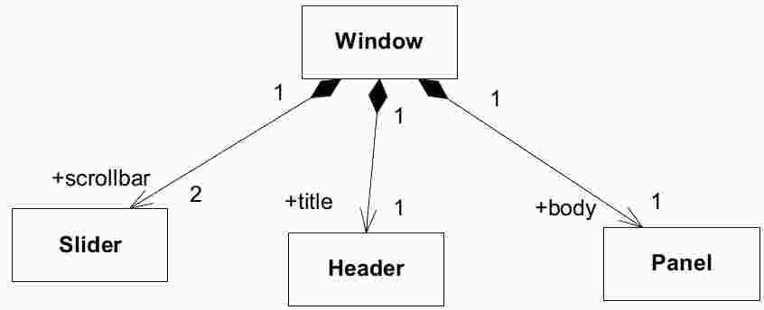
Aggregazione e Composizione: Notazione 2
Aggregazione e composizione possono essere combinate con le altre notazioni per le associazioni.

Slide 40
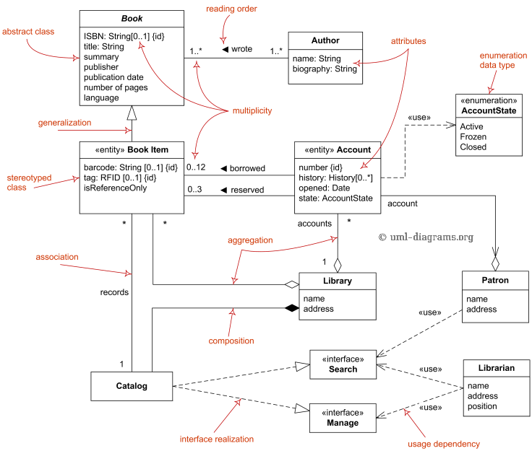
Diagramma delle classi: esempio

Slide 41
Esercizi con soluzioni

Slide 42
Esercizio
Rappresentare il seguente testo tramite un diagramma UML delle classi:
Un appartamento è composto da una o più stanze, ciascuna delle quali ha una lunghezza e una larghezza. Un appartamento è posseduto da uno o più persone. Un palazzo ha un certo numero di piani ed è composto da uno o più appartamenti.

Slide 43
Esercizio
Rappresentare il seguente testo tramite un diagramma UML delle classi:
Un appartamento è composto da una o più stanze, ciascuna delle quali ha una lunghezza e una larghezza. Un appartamento è posseduto da uno o più persone. Un palazzo ha un certo numero di piani ed è composto da uno o più appartamenti.

Slide 44
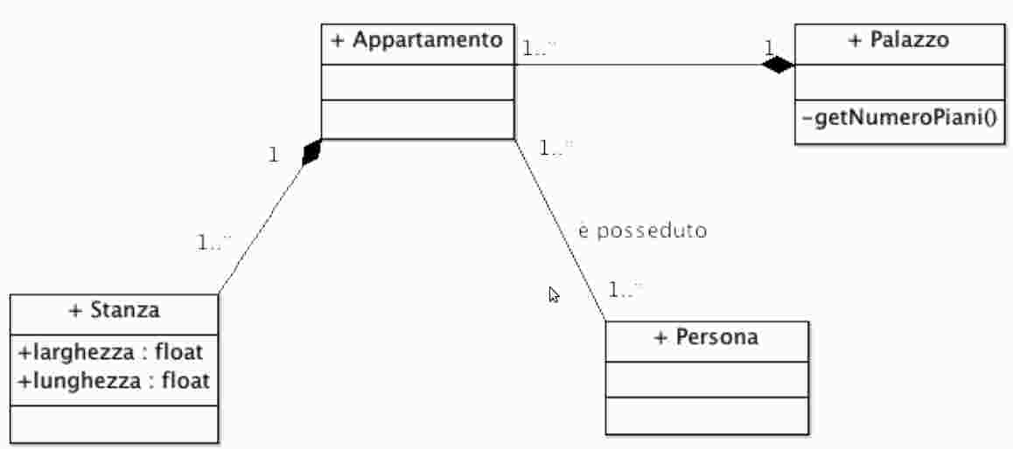
Esercizio
Aggregazione o composizione?
Aggiungere la classe Piano? Come cambia il diagramma?

Slide 45
Esercizio
Disegnare un diagramma delle classi di analisi per modellare il dominio:
De Montfort University (DMU) offre percorsi formativi ciascuno dei quali porta al conseguimento di un titolo di riconoscimento.
Ogni titolo di riconoscimento è pubblicizzato nel prospetto informativo di DMU
Ogni percorso comprende differenti moduli
Gli studenti di un percorso seguono fino a 8 moduli all’anno
Alcuni titoli sono ‘congiunti’, ad esempio uno studente può iscriversi a due differenti percorsi (come ‘contabilità’ e ‘ragioneria’)

Slide 46
Esercizio
Disegnare un diagramma delle classi di analisi per modellare il dominio:
De Montfort University (DMU) offre percorsi formativi ciascuno dei quali porta al conseguimento di un titolo di riconoscimento.
Ogni titolo di riconoscimento è pubblicizzato nel prospetto informativo di DMU
Ogni percorso comprende differenti moduli
Gli studenti di un percorso seguono fino a 8 moduli all’anno
Alcuni titoli sono ‘congiunti’, ad esempio uno studente può iscriversi a due differenti percorsi (come ‘contabilità’ e ‘ragioneria’)

Slide 47
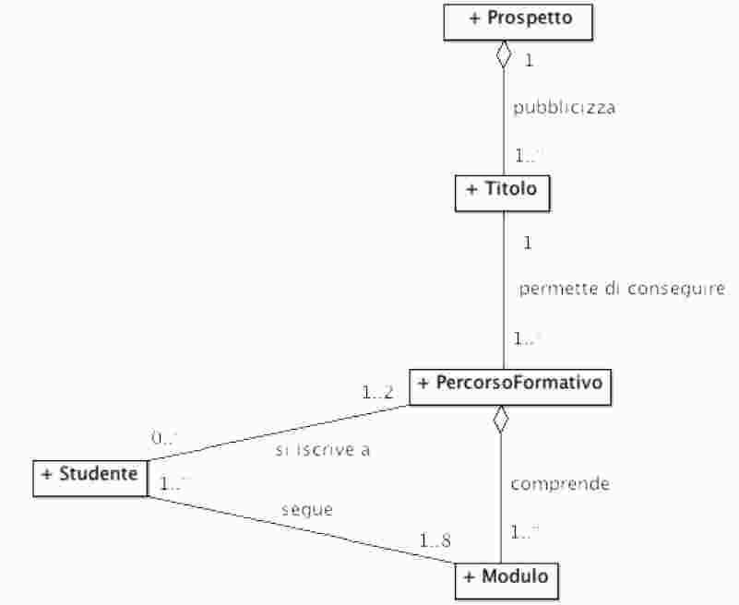
Esercizio

Slide 48
Esercizio
Completare il diagramma per rappresentare (parte 1):
La DMU è composta di 6 Facoltà
Ogni facoltà definisce un numero di materie (‘contabilità’, ‘ragioneria’, etc.) di cui si occupano moduli differenti e che sono insegnate in percorsi differenti.
E successivamente (parte 2):
Il consiglio di Facoltà è composto da studenti e da staff accademico o ammistrativo
Lo staff accademico insegna un numero arbitrario di moduli
Lo staff accademico supervisiona diversi studenti, ciascuno dei quali segue un percorso formativo
Alcuni rappresentanti dello staff amministrativo sono consiglieri ma non insegnano

Slide 49
Esercizio
Completare il diagramma per rappresentare (parte 1):
La DMU è composta di 6 Facoltà
Ogni facoltà definisce un numero di materie (‘contabilità’, ‘ragioneria’, etc.) di cui si occupano moduli differenti e che sono insegnate in percorsi differenti.
E successivamente (parte 2):
Il consiglio di Facoltà è composto da studenti e da staff accademico o ammistrativo
Lo staff accademico insegna un numero arbitrario di moduli
Lo staff accademico supervisiona diversi studenti, ciascuno dei quali segue un percorso formativo
Alcuni rappresentanti dello staff amministrativo sono consiglieri ma non insegnano

Slide 50
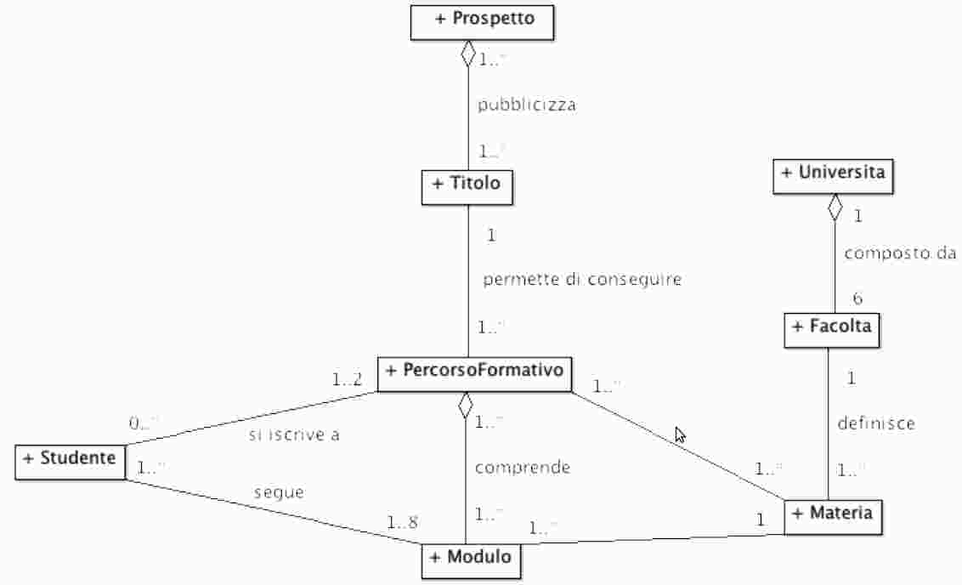
Esercizio

Slide 51
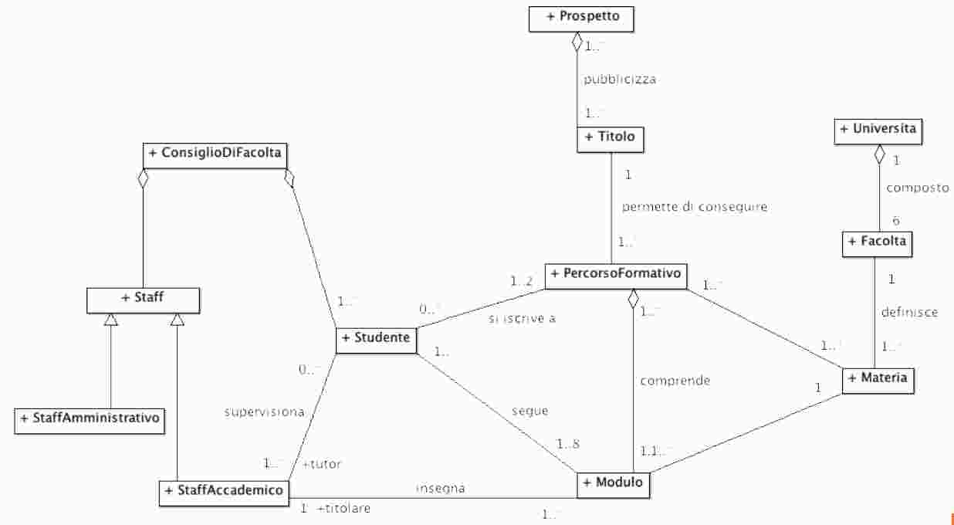
Esercizio

Slide 52
Testi esercizi

Slide 53
Esercizio Telepass
Disegnare un diagramma delle classi per il servizio Telepass. Il sistema prevede l'utilizzo di un terminale collocato sul parabrezza di veicoli, e consente di pagare il pedaggio senza fermarsi alle barriere; in certi luoghi il Telepass può essere usato per pagare un parcheggio. Il servizio è dedicato alle “persone fisiche”, e non a ditte. Il terminale Telepass è assegnato ad un cliente tramite un contratto che definisce la forma di pagamento, che consiste in un addebito periodico su conto, che può essere conto corrente, BancoPosta o carta di credito abilitata. Il terminale è identificato da codice univoco, e può essere utilizzato da un massimo di tre veicoli le cui targhe devono essere comunicate ad Autostrade per l'Italia.

Slide 54
Esercizio Telepass - estensione
Il funzionamento pratico del servizio Telepass è relativamente semplice: quando un veicolo si avvicina a una delle porta di una barriera di ingresso, un impianto ottico (CTV) riconosce il tipo del veicolo, e attiva l’emissione, da parte della porta, del segnale di richiesta di identificazione. Il terminale risponde al segnale del trasmettitore a terra, ritrasmettendo un codice identificativo univoco. Trascorso mezzo secondo, la centralina a terra dà ordine di alzare la sbarra, Se, nel frattempo, ha ricevuto dal terminale un codice corretto, registra il passaggio regolare. Altrimenti, una speciale fotocamera fotografa la targa, per poter risalire all’autore del transito irregolare. In ogni caso, un secondo impianto ottico provvede alla conferma della classificazione del tipo di veicolo.

Slide 55
Esercizio
Un sistema di gestione di una discoteca permette di organizzare feste private. Una festa ha un ospitante (cioè la persona che fa gli inviti), tanti invitati, un disk-jockey, alcuni camerieri, un buttafuori. Il sistema deve permettere di invitare persone, ricevere le risposte (di accettazione o rifiuto), definire un menù-bar di cocktail e bevande, una playlist. I camerieri servono le bevande. Il disk-jockey gestisce la playlist, e accetta richieste anche durante la festa. Il buttafuori controlla che alla festa entrino solo persone con invito.
Disegnare un diagramma delle classi che modella il precedente dominio

Slide 56
Esercizio
La macchina del pane permette di preparare deliziose pagnotte, tonde o “a bauletto”. Usare la macchina è semplice: basta estrarre il cestello dalla macchina, aggiungere gli ingredienti (facendo attenzione a mettere prima i liquidi e poi gli altri ingredienti, ed evitando che il lievito entri a contatto con il sale), riposizionare il cestello, selezionare il programma e avviare. A fine cottura la macchina mantiene il pane caldo per un’ora. Entro quell’ora bisogna estrarlo e farlo asciugare, altrimenti si indurisce. Prima di affettarlo è necessario aspettare un’altra mezzora.
Tutte le pagnotte sono preparate con gli stessi ingredienti di base: liquido (acqua o latte), farina (bianca o integrale), sale, zucchero e lievito (fresco o in polvere). Inoltre le pagnotte possono essere arricchite con ingredienti extra, da aggiungere dopo il segnale acustico emesso dalla macchina: olive, semi o pomodori secchi.
Tutte le pagnotte inoltre sono preparate con lo stesso ciclo, ad eccezione del pane integrale che prevede un pre-riscaldamento della macchina che impasta, si ferma per due fasi di lievitazione e cuoce.
Disegnare un diagramma delle classi che modella il precedente dominio

